Slide 1
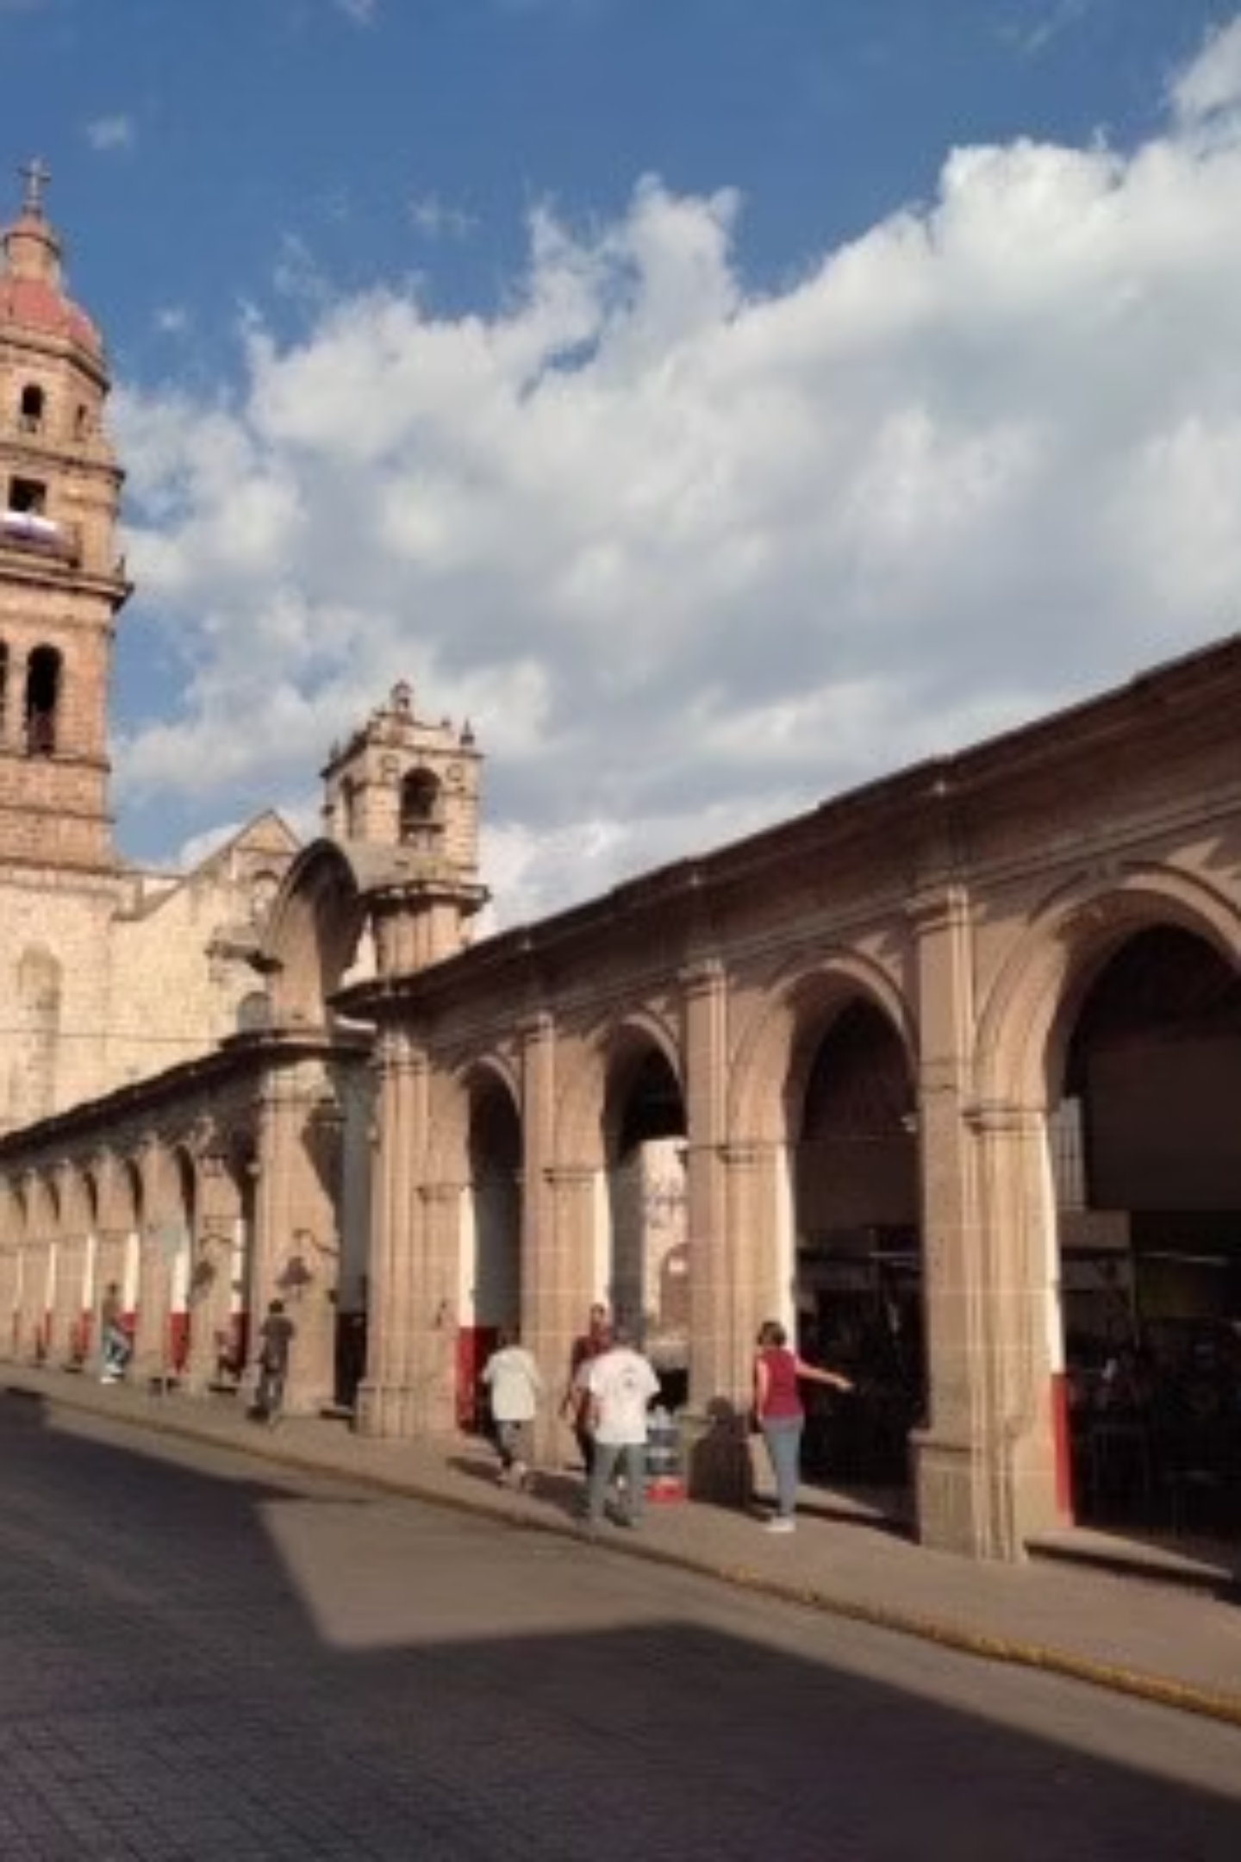
Taller Estética, Paisaje Urbano Histórico y Diseño Participativo del Hábitat
Maestría en Ciencias en Arquitectura y Urbanismo

Slide 2
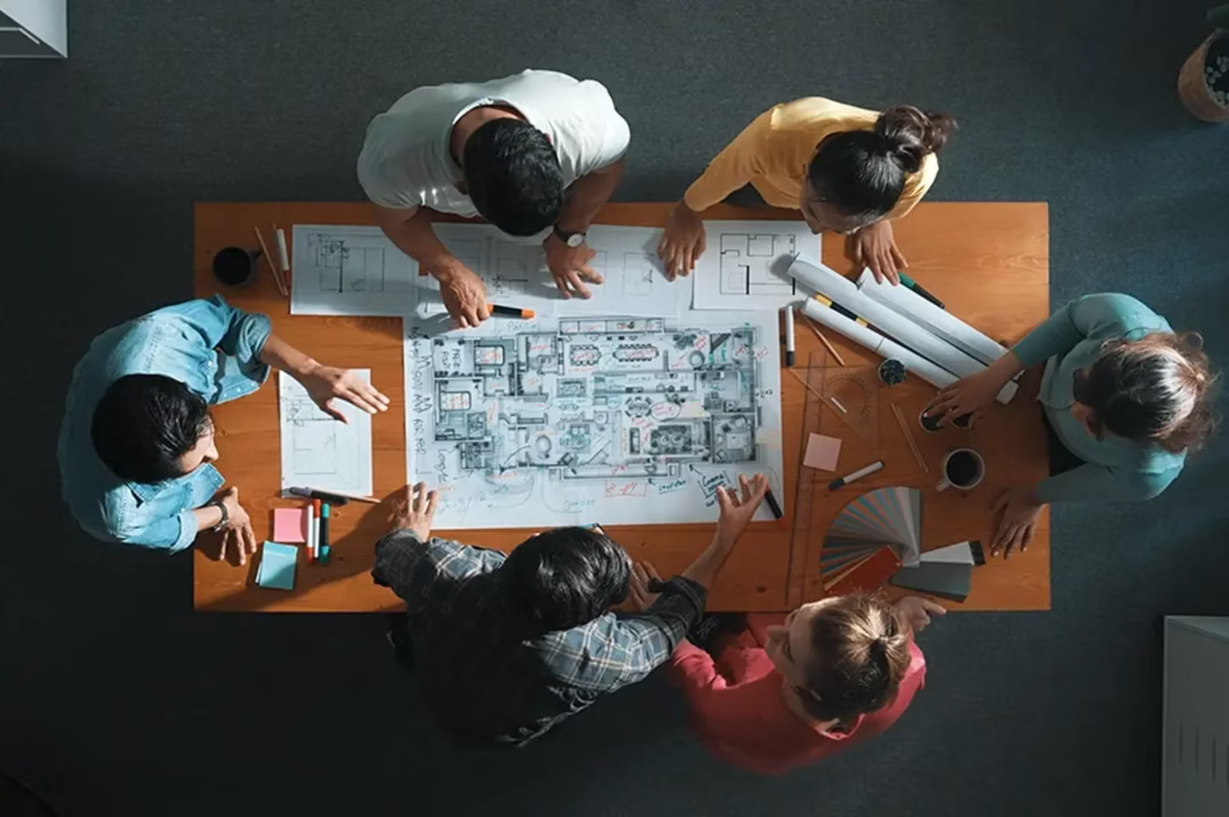
PERFIL DEL ASPIRANTE
¿A quién va dirigido?
Profesionistas y pasantes de Arquitectura y Urbanismo, así como de:
Geografía
Humanidades
Ciencias Sociales
Artes

Slide 3
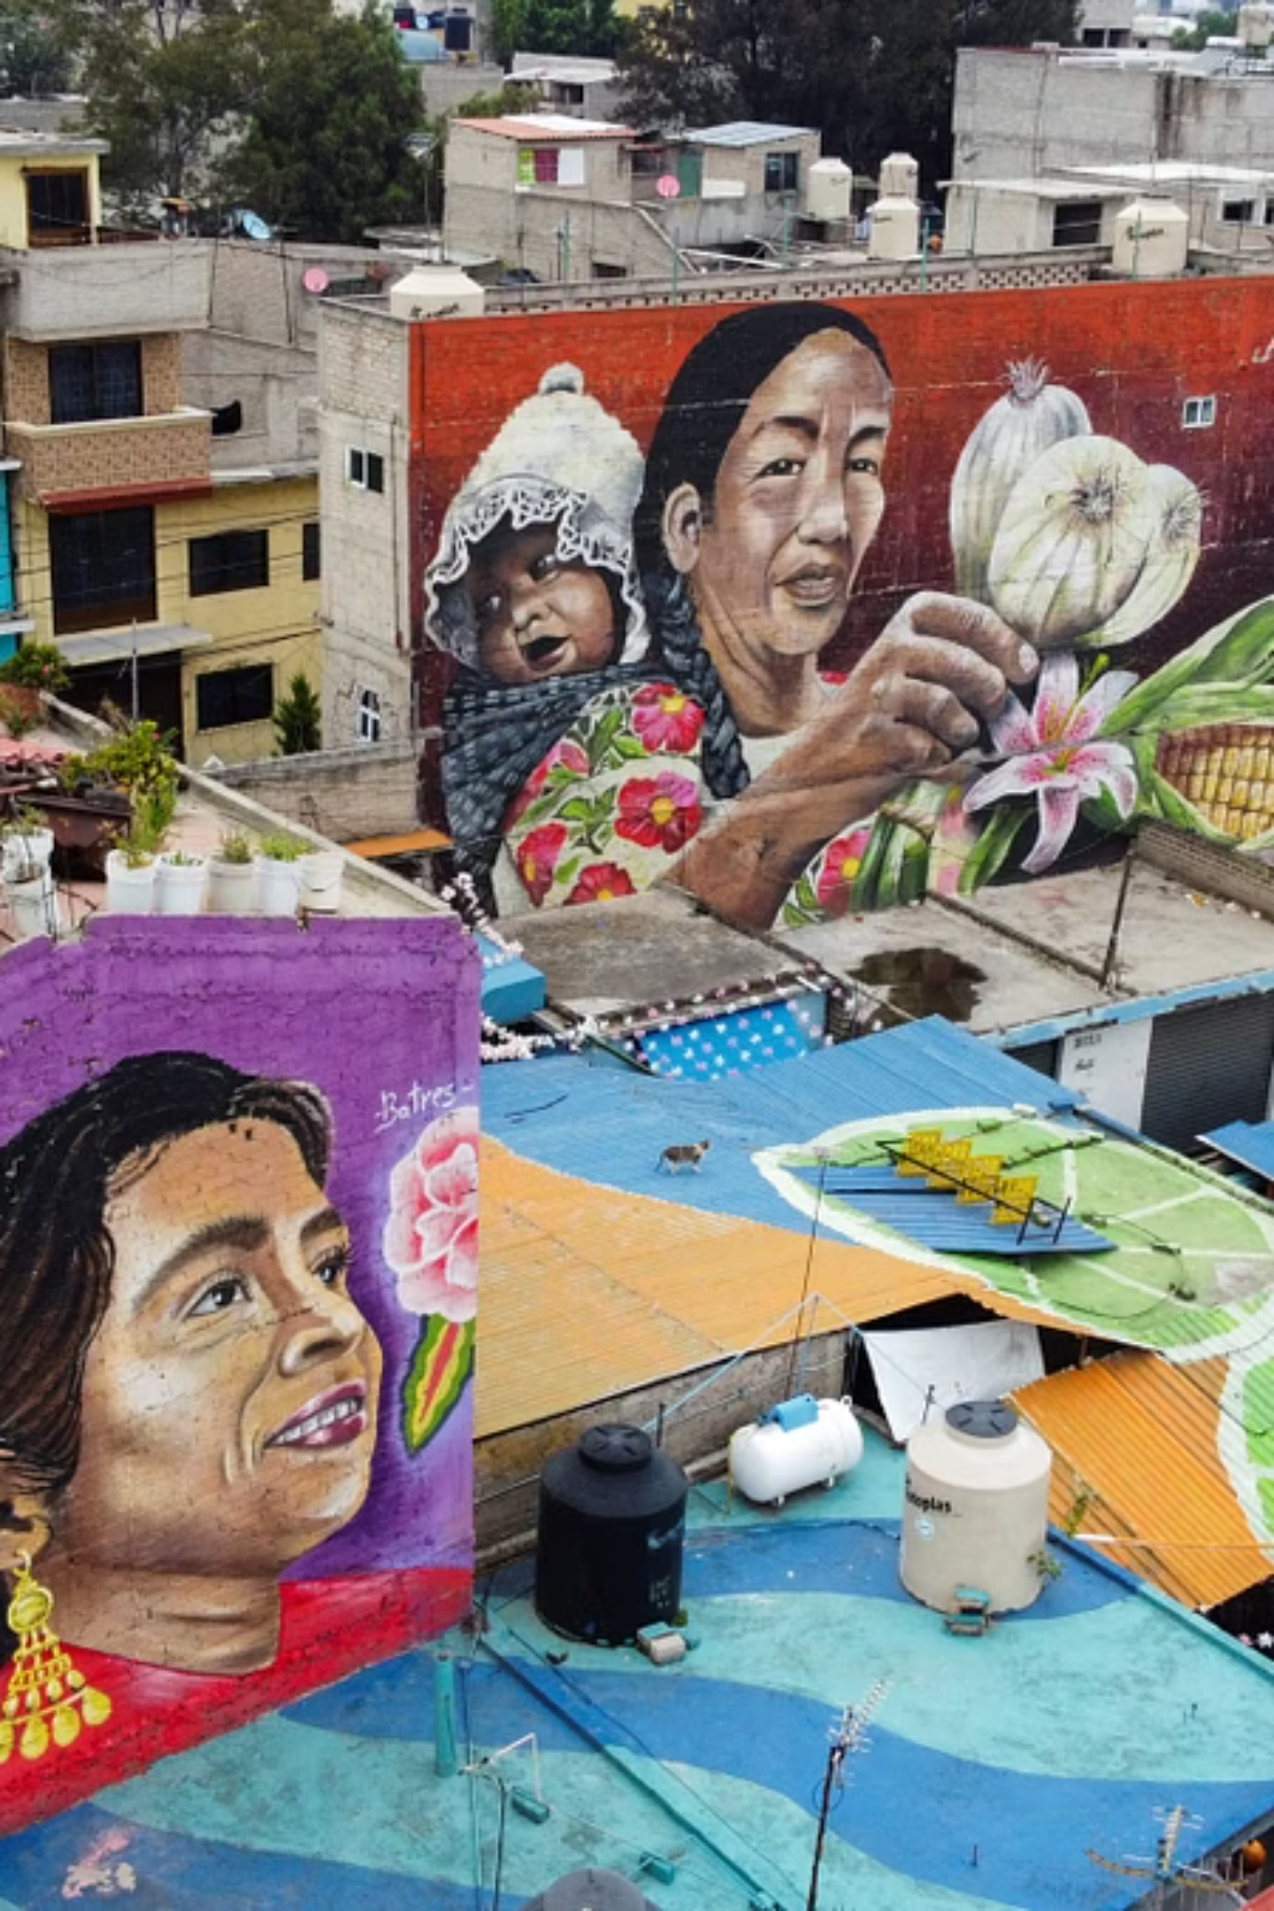
PERFIL DEL ASPIRANTE
Intereses que definen al aspirante
Dimensión estética de la ciudad
Interés por la belleza, el carácter y la experiencia sensible del entorno urbano
Paisaje urbano
Lectura del territorio como paisaje cultural, histórico y vivido
Diseño participativo
Metodologías que involucran a los habitantes en la transformación de su hábitat

Slide 4
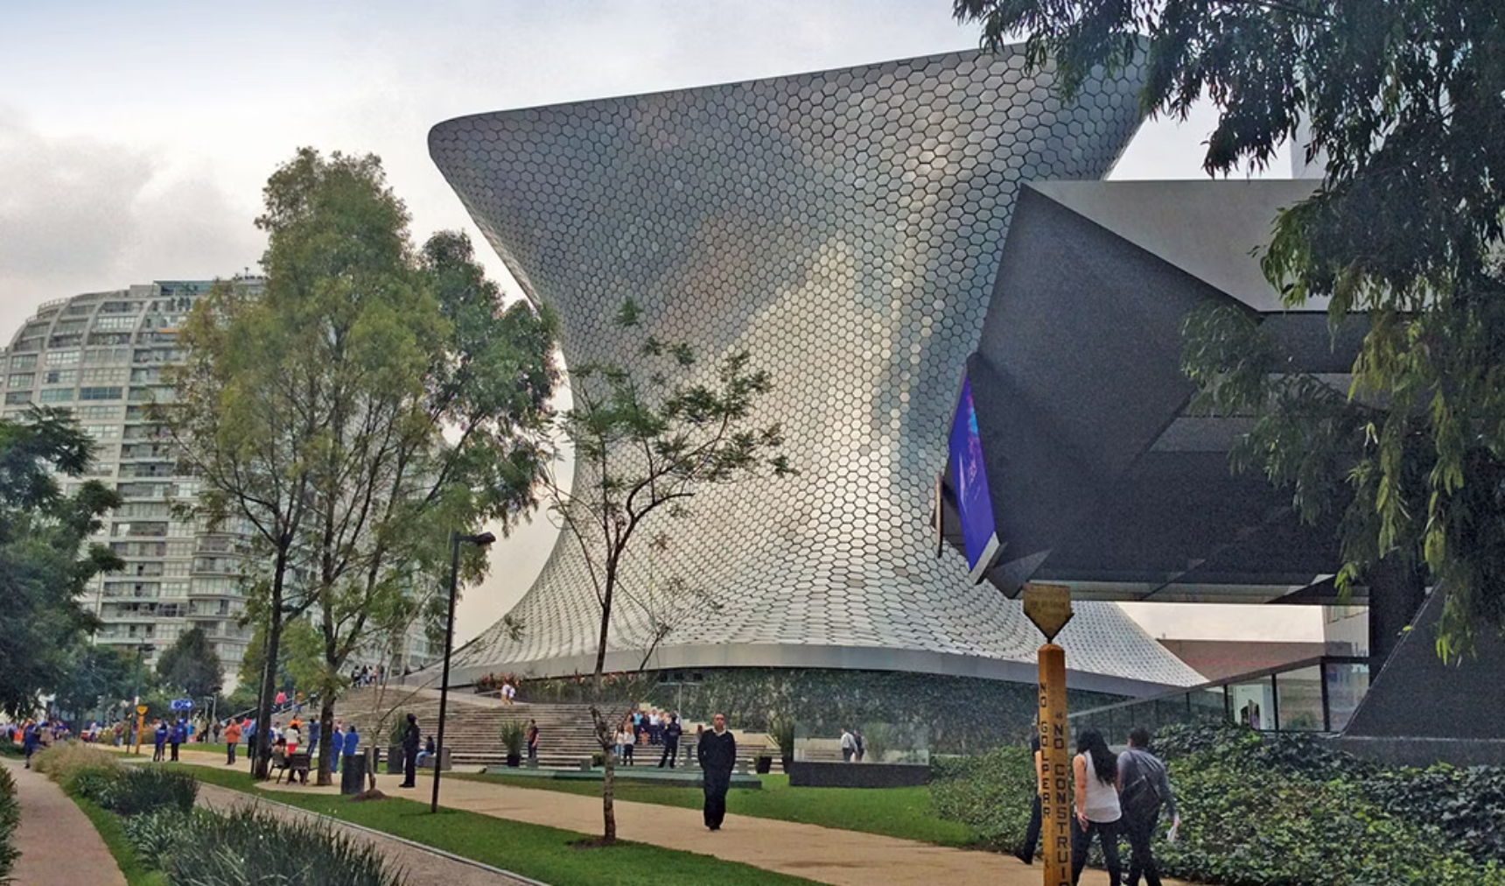
PERFIL DEL EGRESADO
Competencias al egresar
El egresado poseerá conocimientos, destrezas y valores para:
Comprender y analizar
Los avances de ciencia y tecnología aplicados al paisaje y el hábitat
Explicar y adaptar
Marcos conceptuales a contextos urbanos específicos
Aplicar e intervenir
Con rigor académico y sensibilidad social en el territorio

Slide 5
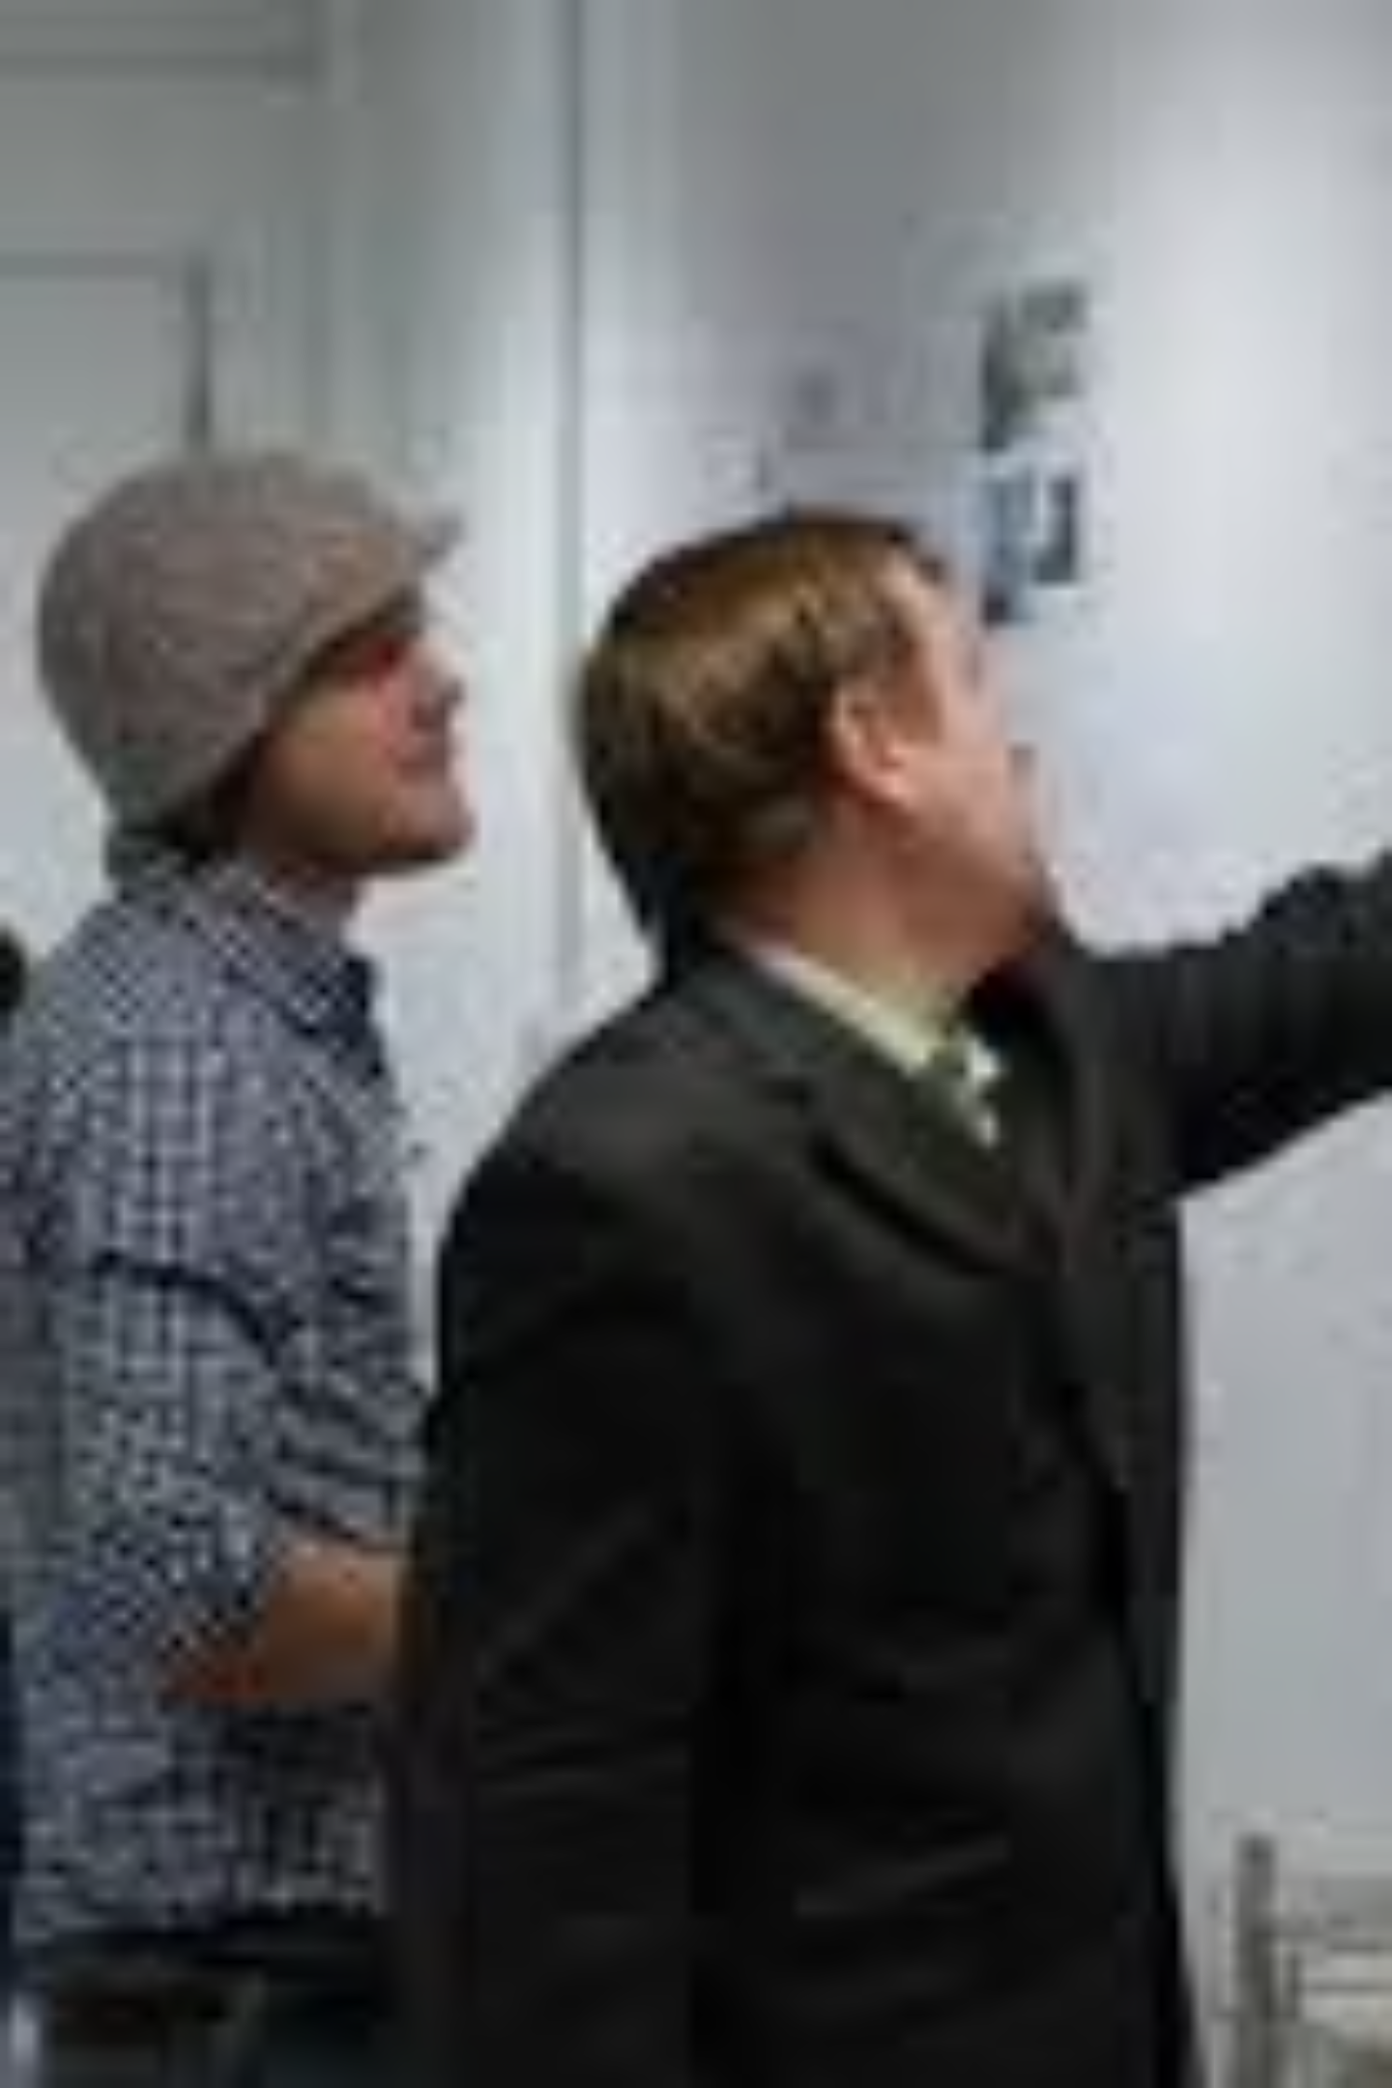
PERFIL DEL EGRESADO
Actividades profesionales
Impartir cátedra
Investigación transdisciplinaria
Docencia universitaria en programas de arquitectura, urbanismo y disciplinas afines
Formulación, dirección y realización de proyectos de investigación
Difusión del conocimiento
Publicación y comunicación de resultados derivados de la investigación

Slide 6
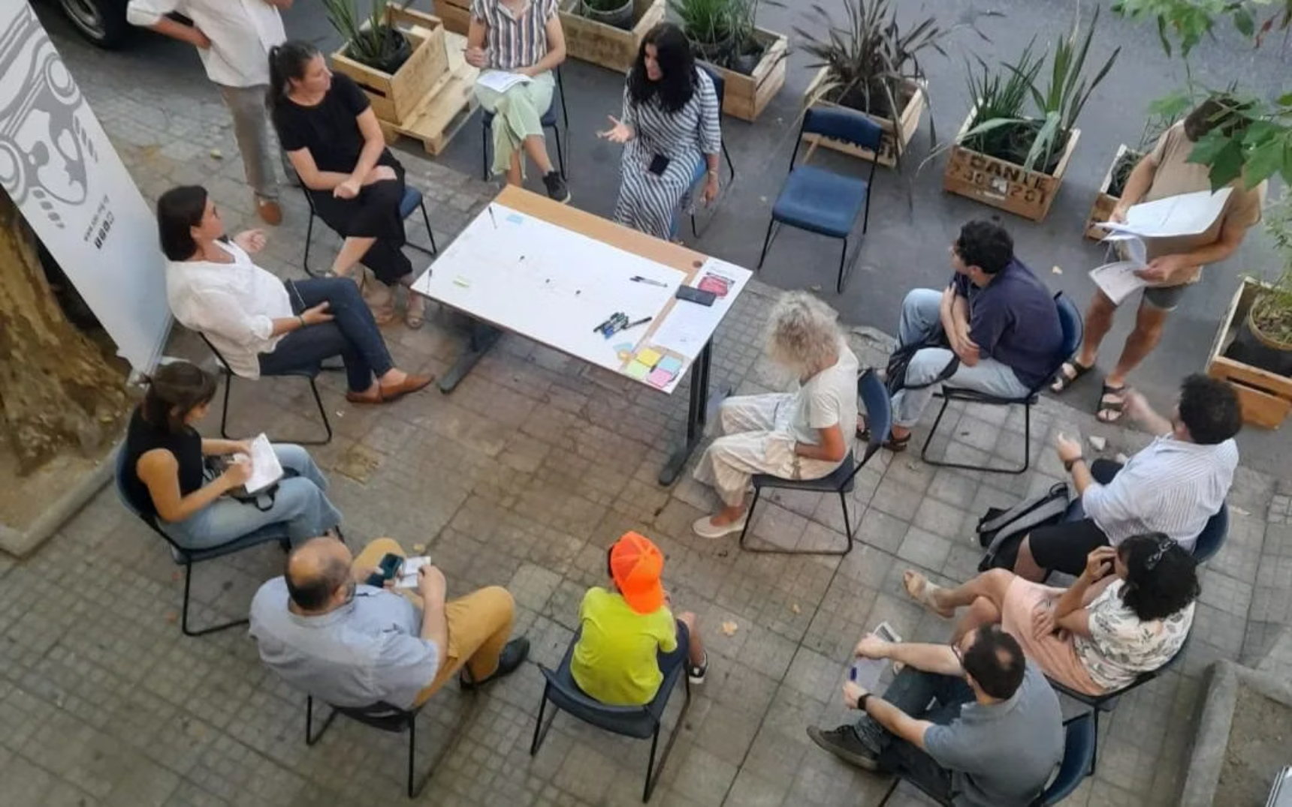
PERFIL DEL EGRESADO
Investigación transdisciplinaria
El taller forma investigadores capaces de:
Diseñar proyectos
Con enfoque participativo e intercultural
Dirigir equipos
Integrando saberes de distintas disciplinas
Vincularse con comunidades
En procesos de co-diseño del hábitat

Slide 7
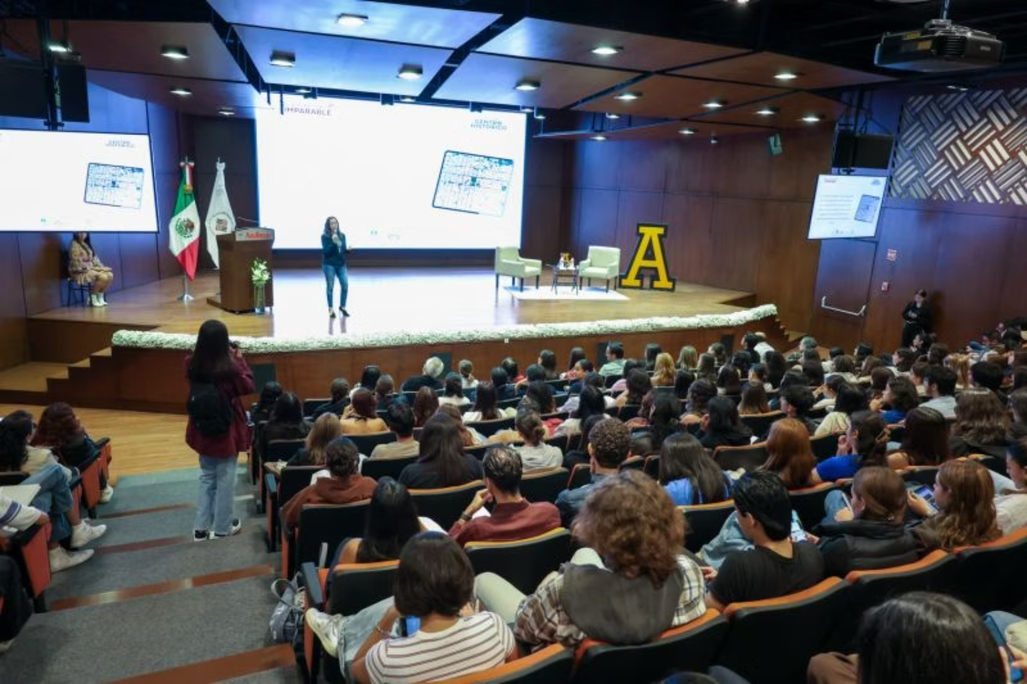
PERFIL DEL EGRESADO
Difusión del conocimiento
Una de las responsabilidades fundamentales del egresado es hacer circular el saber generado en la investigación:
Publicaciones académicas y divulgativas
Participación en congresos y seminarios
Transferencia a actores sociales e institucionales

Slide 8
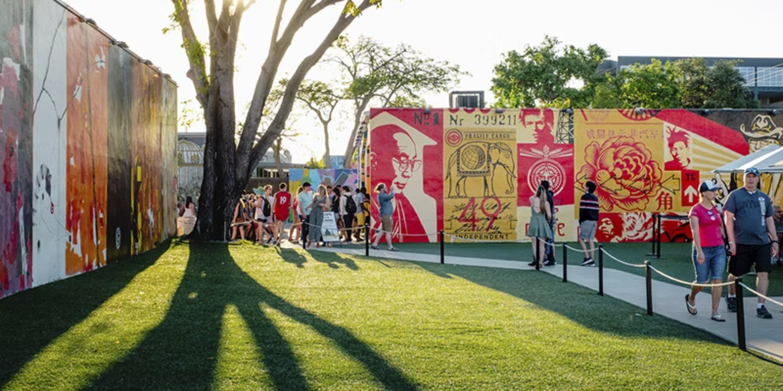
PERFIL DEL EGRESADO
Ámbitos de especialización
Todas las actividades se desarrollan en torno a tres ejes temáticos:
Dimensión estética de la ciudad
Paisaje urbano histórico
Diseño participativo del hábitat

Slide 9
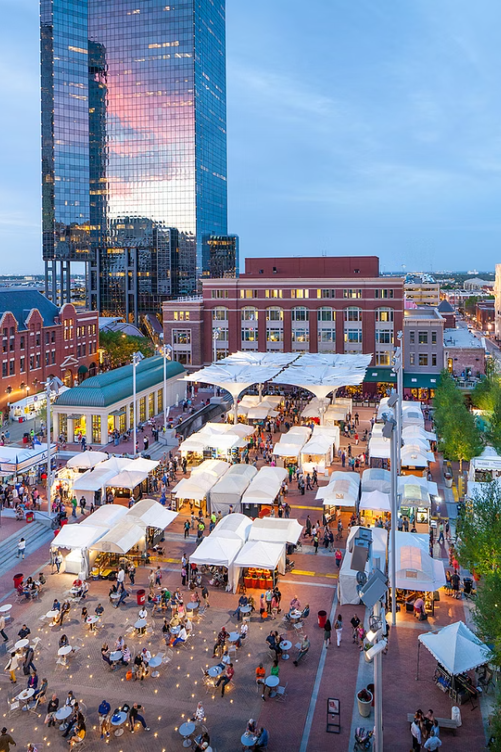
Conceptos centrales del taller
Estética
La experiencia sensible y perceptiva del espacio urbano.
Paisaje Urbano Histórico
La ciudad como capas de tiempo, memoria y cultura.
Diseño Participativo
Co-creación con las comunidades habitantes del territorio.
Hábitat
El entorno construido como espacio de vida, identidad y convivencia.

Slide 10
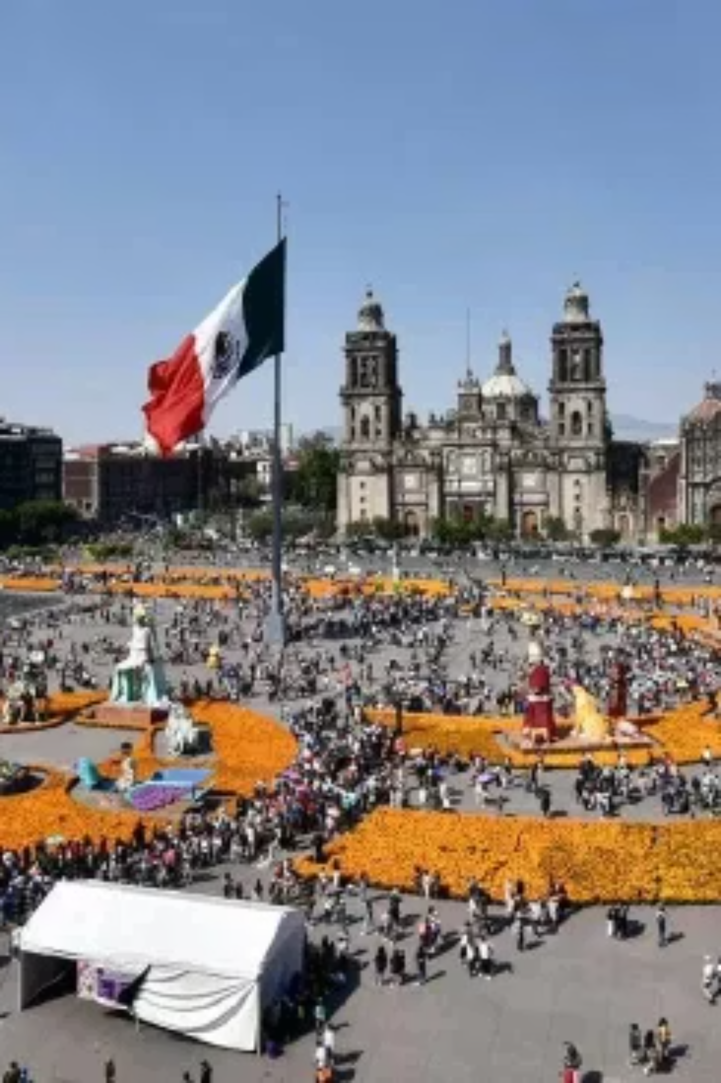
Paisaje urbano y patrimonio
La ciudad histórica como texto cultural vivo, susceptible de ser leído, interpretado e intervenido con rigor y sensibilidad.

Slide 11
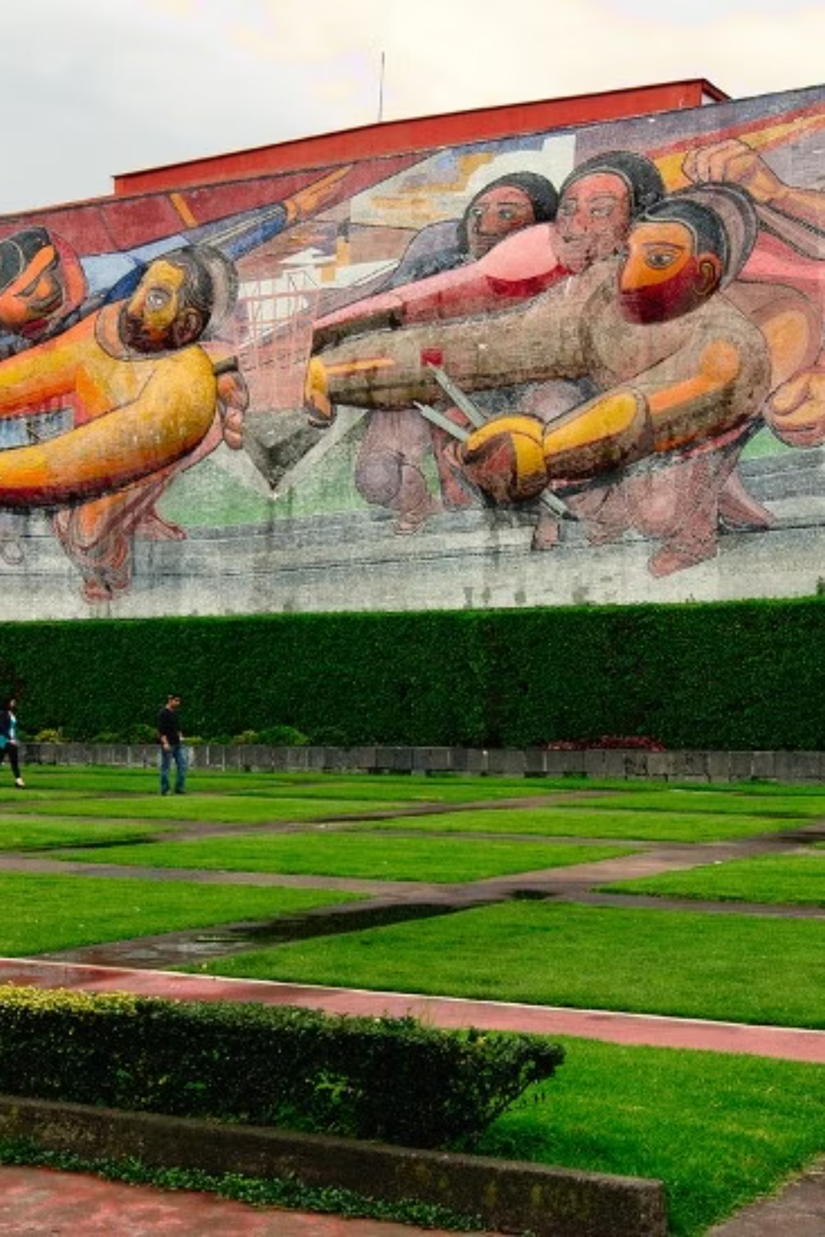
Planificación y paisaje urbano
La integración del paisaje en los instrumentos de planificación urbana es condición para una gestión patrimonial sostenible de las ciudades históricas.

Slide 12
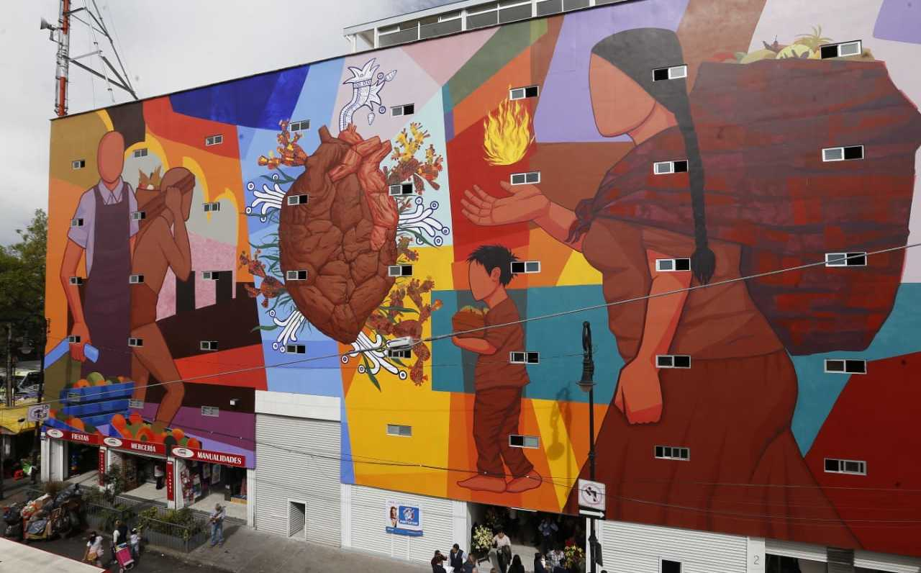
Integración plastica participativa

Slide 13
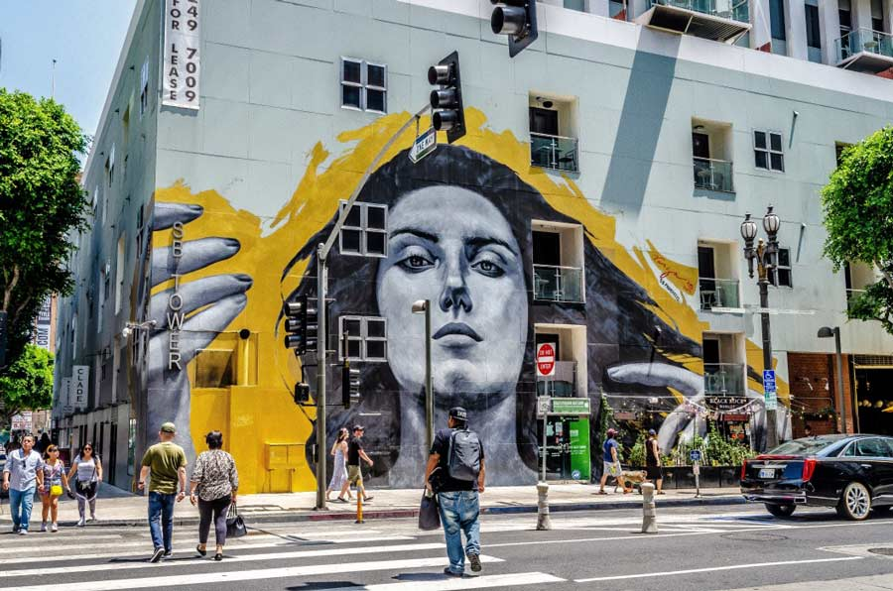
Habitat e identidad de genero

Slide 14
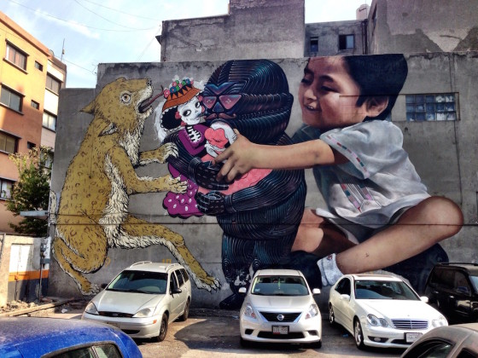
Arte urbano y estética

Slide 15
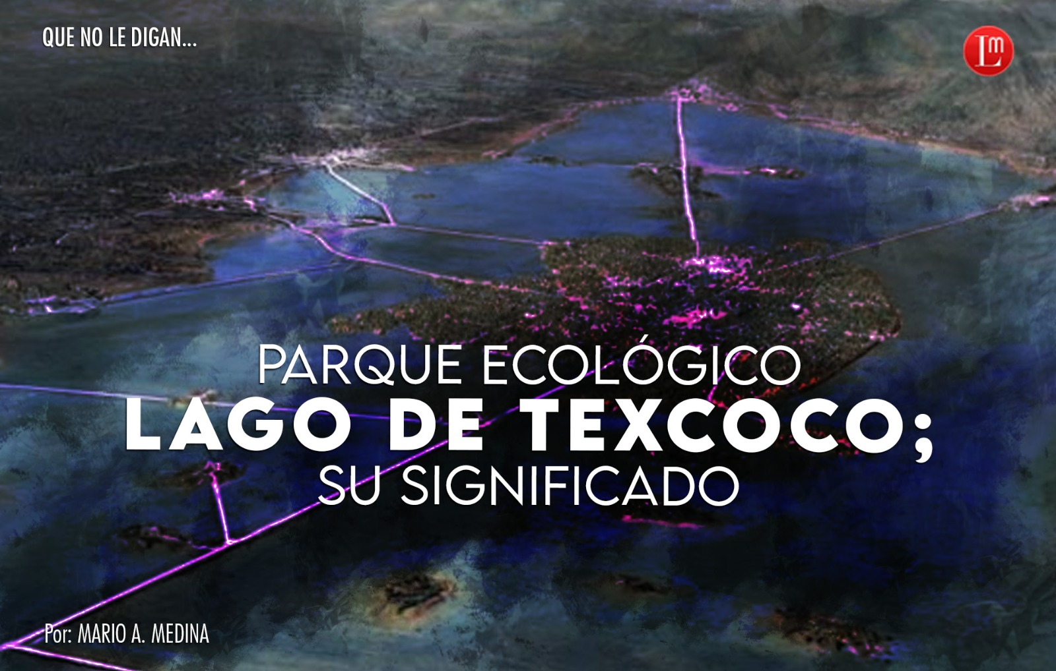
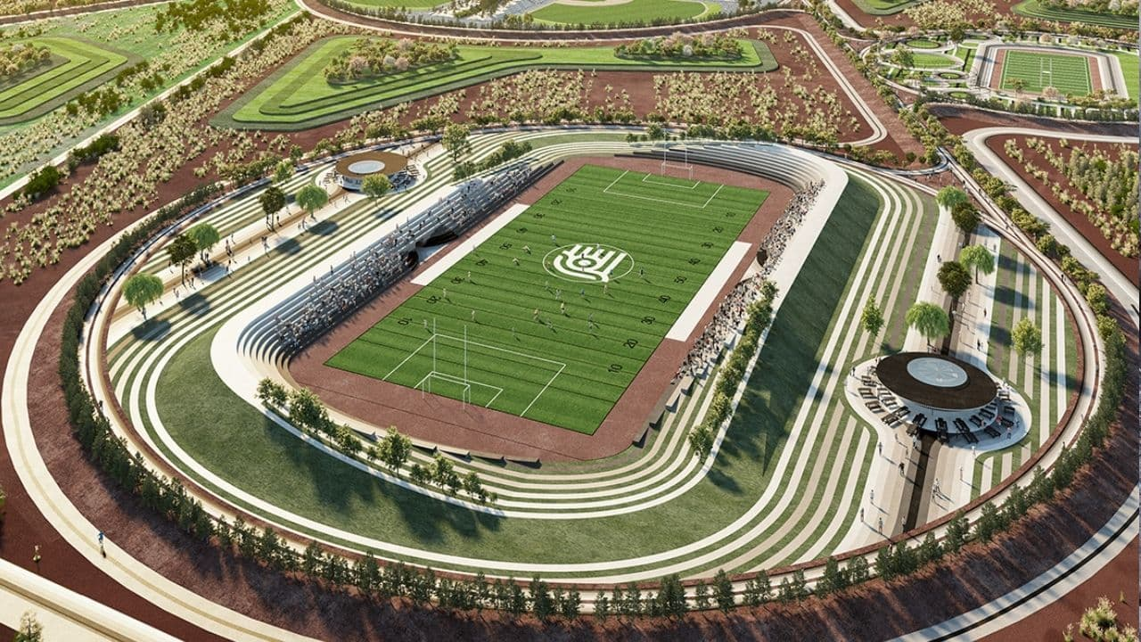
Complejidad ambiental, arquitectura viva e ingeniería suave

Slide 16
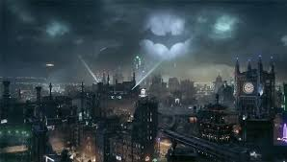
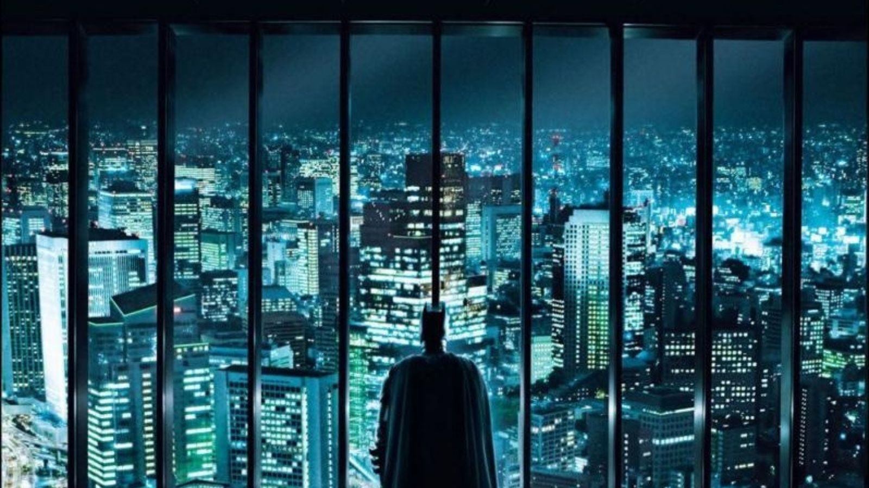
Paisajes visuales cinematográficos
Paisajes visuales cinematográficos

Slide 17
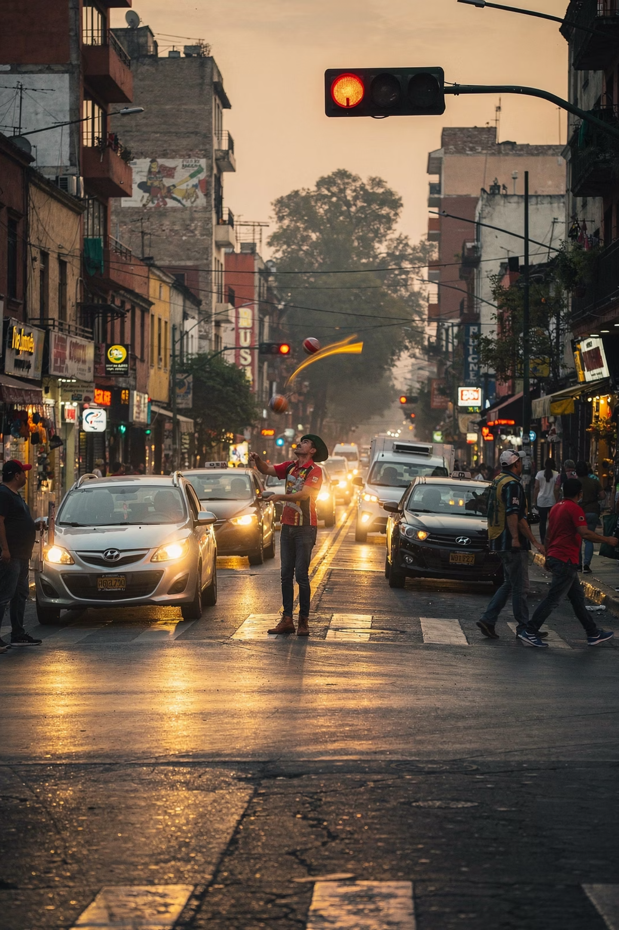
INVESTIGACIÓN EN CURSO
Espacio público, paisaje urbano y circo callejero
Efectos en el territorio de la apropiación de los malabaristas del semáforo en la Ciudad de México, 2000–2025
Sociólogo Juan Antonio Razo Pérez — Investigación doctoral en curso sobre las transformaciones del espacio público a través de las prácticas circenses callejeras.

Slide 18
CUERPO ACADÉMICO
Planta docente
Dr. José Antonio García Ayala
Dra. Anali Medrano Cetina
Candidata a SNII
SNII Nivel 2
Dra. Luz Olivia Domínguez Prieto
Dra. Ana Graciela Hernández Trevilla
Candidata a SNII
SNII Nivel 2
Dra. Blanca M. Gallegos Navarrete
Dra. Lucia Ridriguez García
Investigadora del taller
SNII Nivel 2
Dra. Gladys E. Ferreiro Giardina
Dr. Ulises Paniaga Olivares
Investigador del taller
Candidata a SNII
Dra. Ana Miriam Roldán Garcés
Investigadora del taller

Slide 19












Instituciones colaboradoras
El taller mantiene vínculos académicos y de investigación con un amplio conjunto de instituciones nacionales e internacionales.

Slide 20
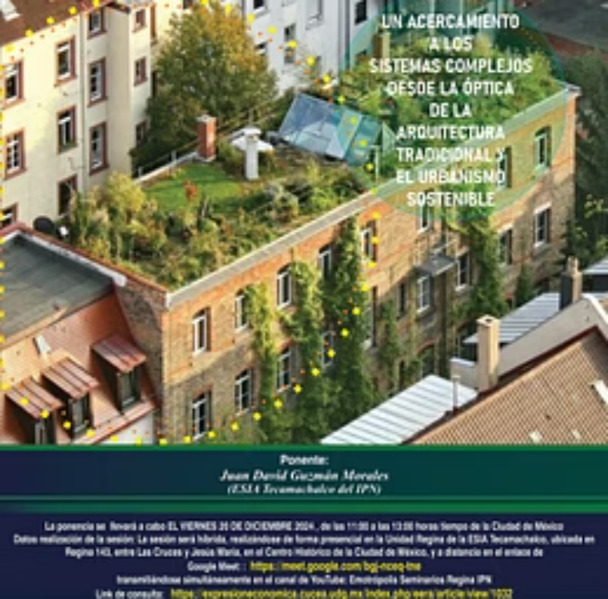

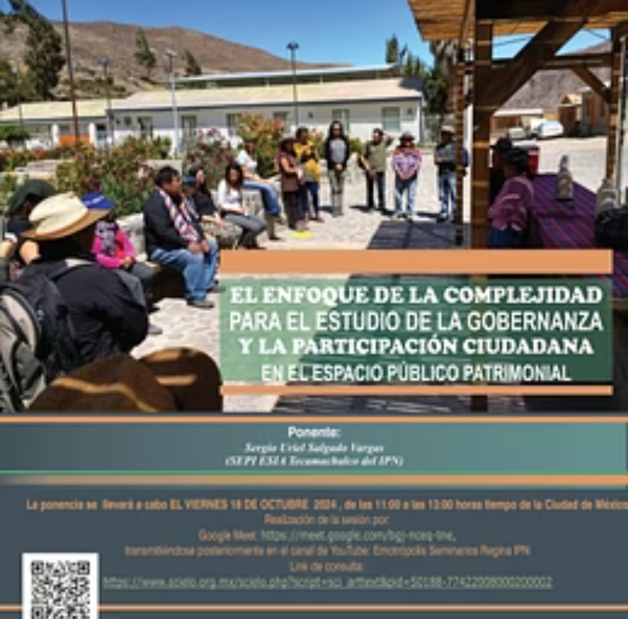
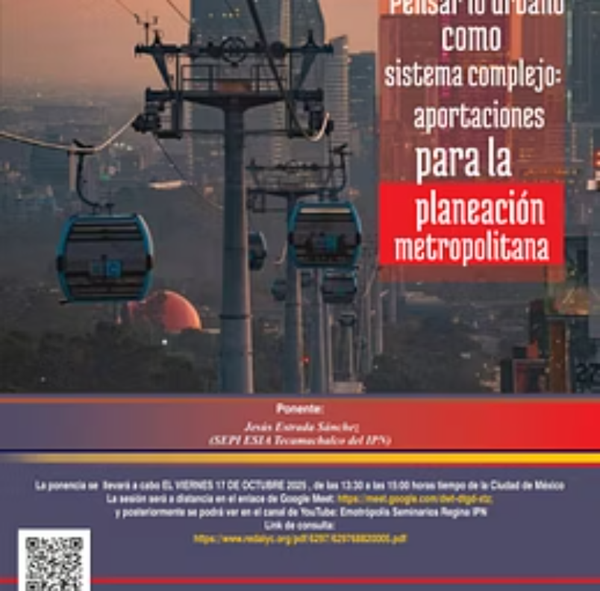
SEMINARIOS PERMANENTES
Seminario: Complejidad y espacio habitable
Espacio de reflexión transdisciplinar sobre los vínculos entre complejidad sistémica y las formas de producción del espacio habitable contemporáneo.

Slide 21
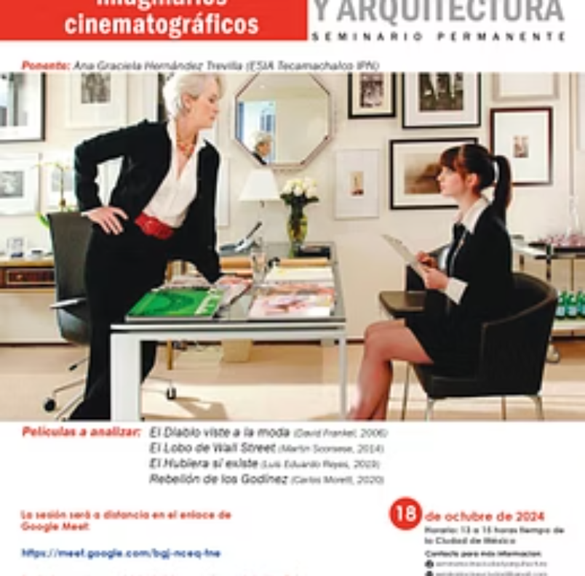
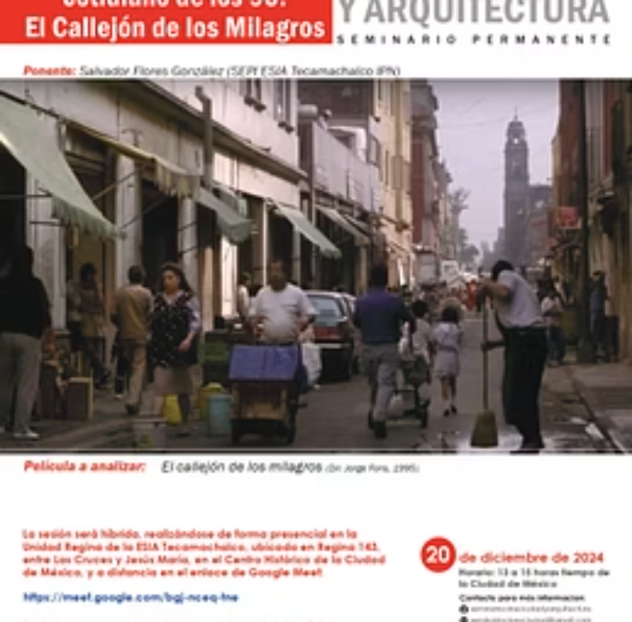
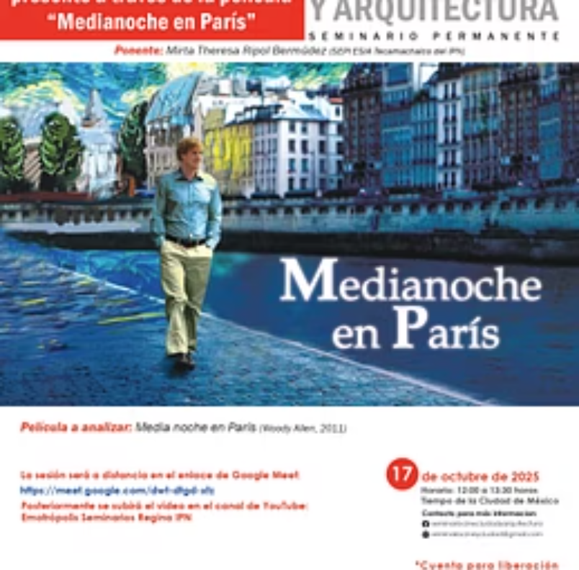
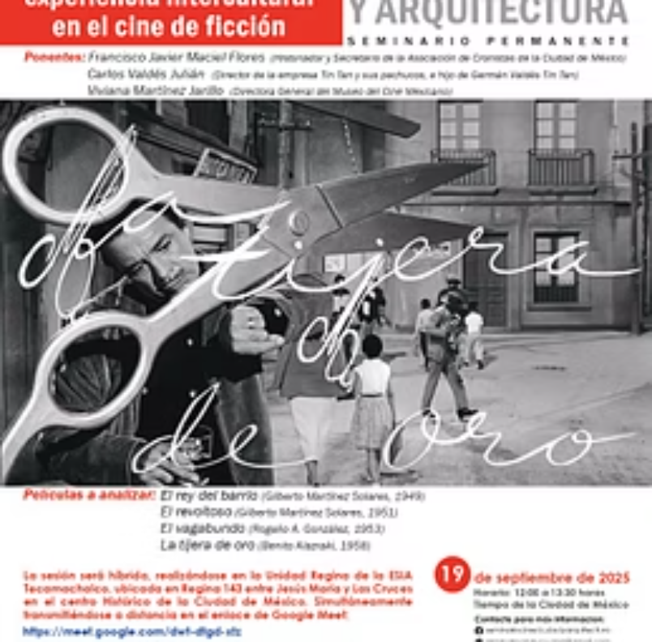
SEMINARIOS PERMANENTES
Seminario: Cine, ciudad y arquitectura
Análisis de la ciudad y el espacio arquitectónico a través del lenguaje cinematográfico, explorando sus representaciones, imaginarios y transformaciones urbanas.

Slide 22
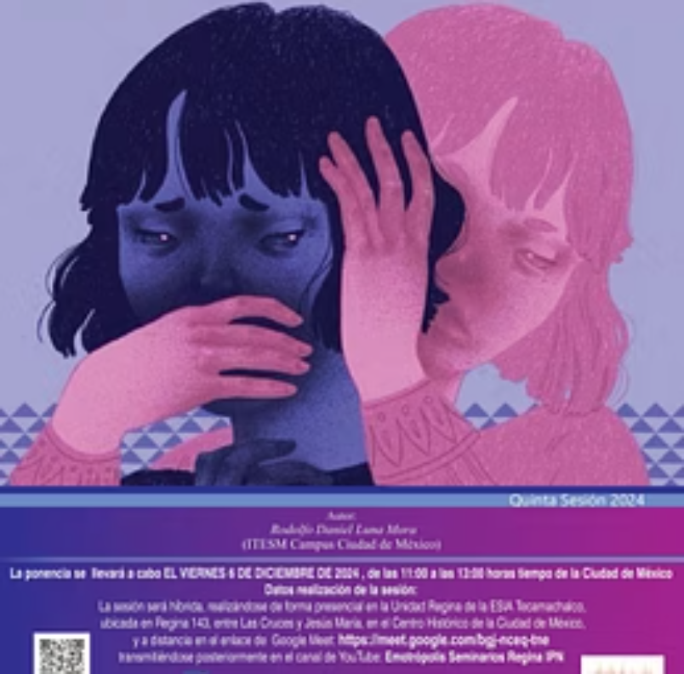
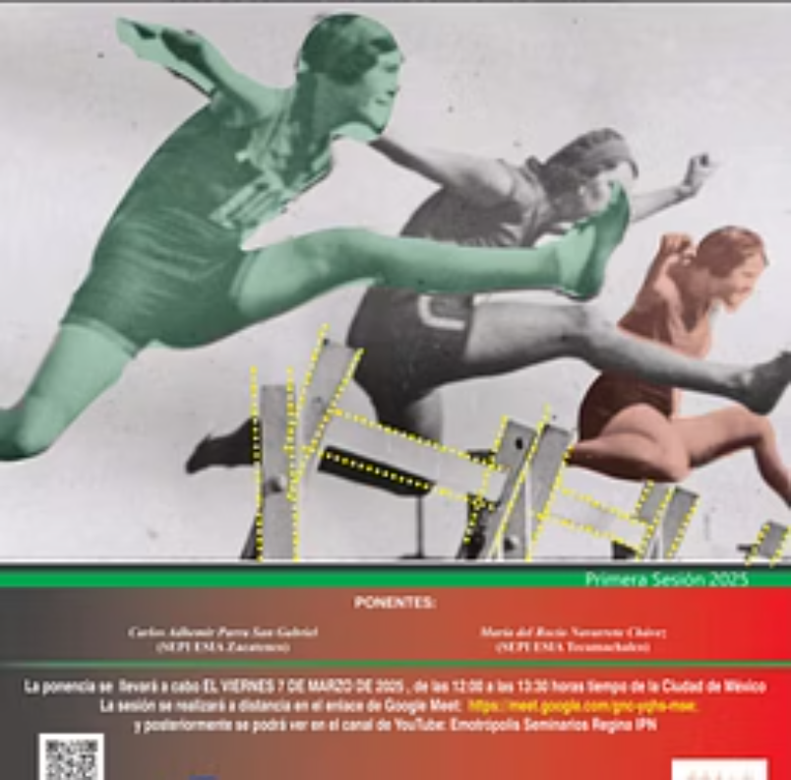

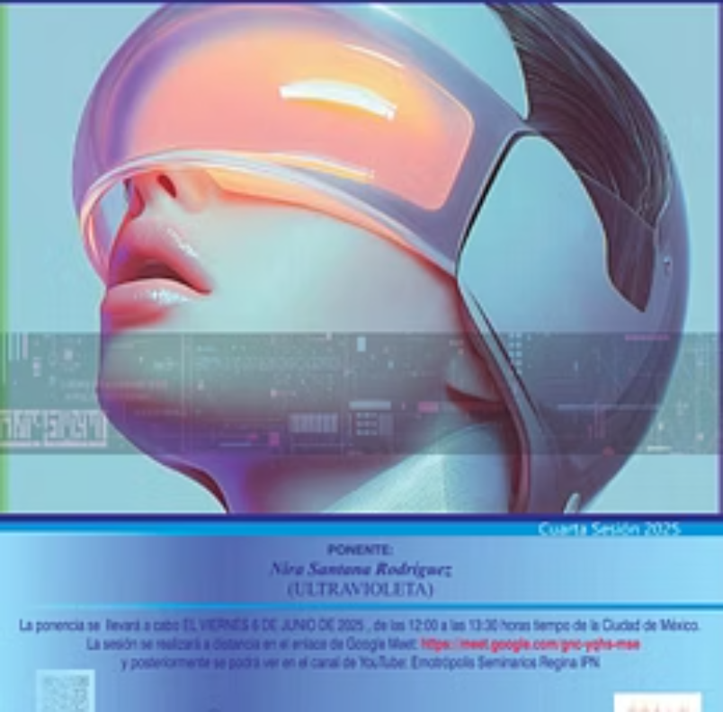
SEMINARIOS PERMANENTES
Seminario: Género y paz
Reflexión sobre las relaciones entre género, violencia y construcción de paz en los espacios urbanos y habitados, con perspectiva interseccional y territorial.

Slide 23
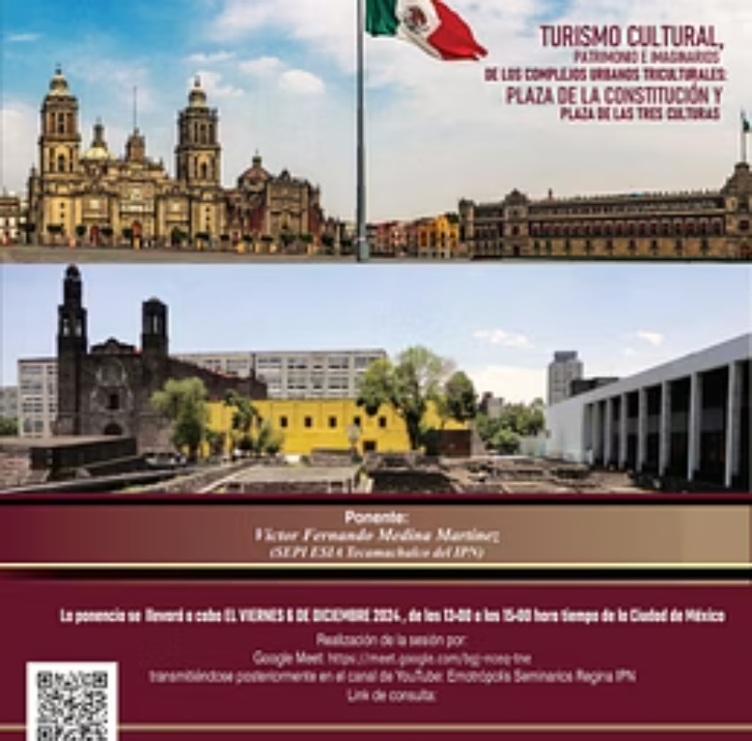
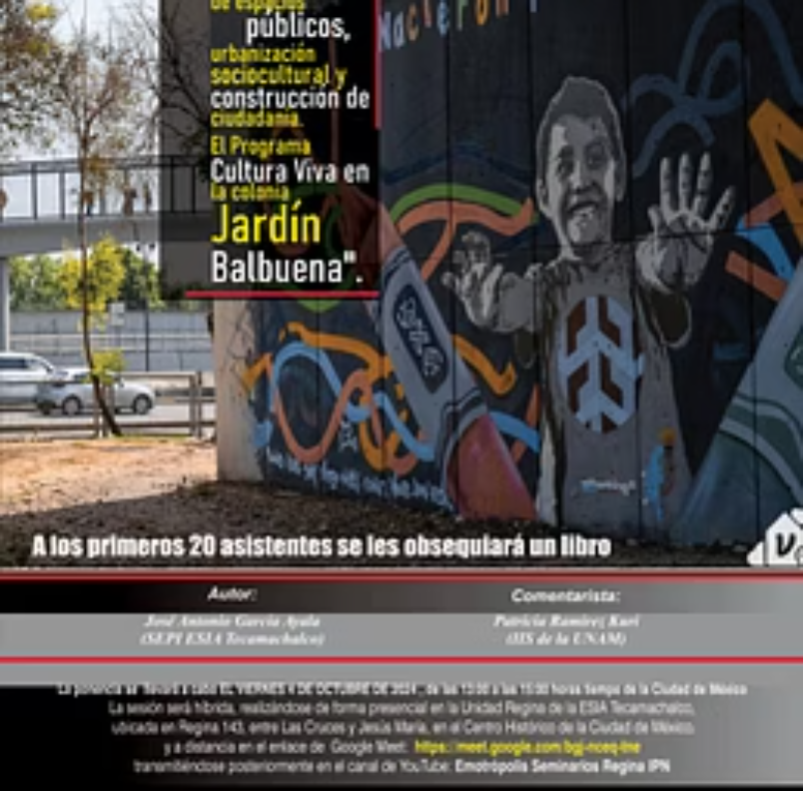
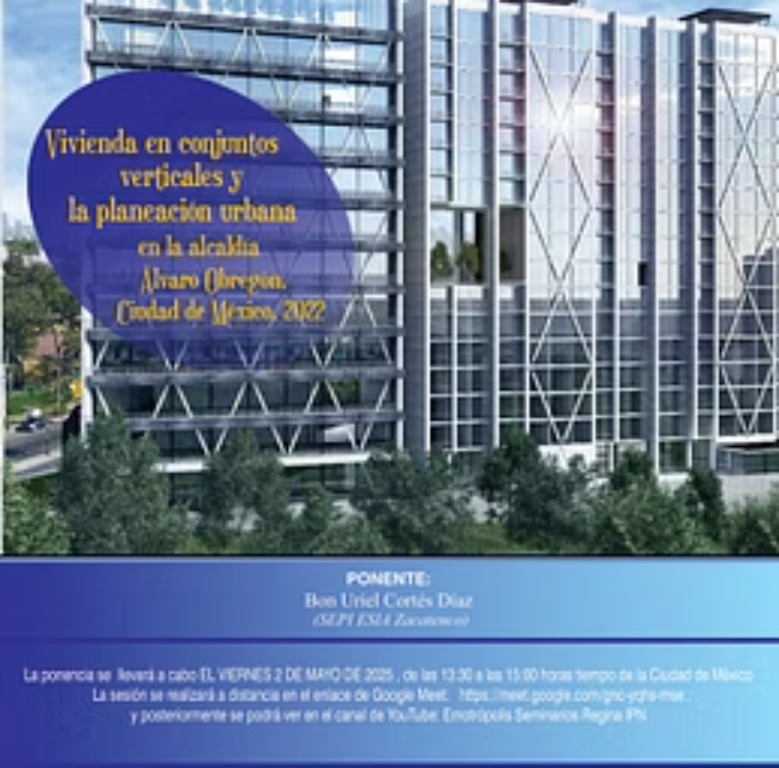
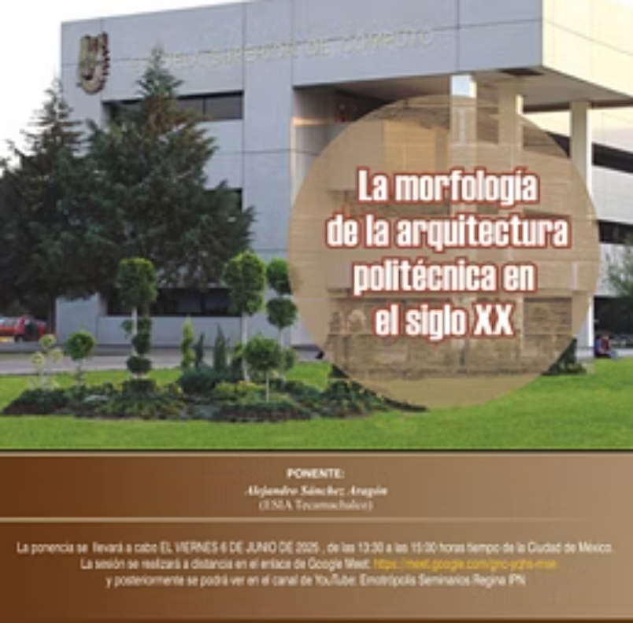
SEMINARIOS PERMANENTES
Seminario: Narrativas urbanas: Géneros, creaciones y apropiaciones espaciales
Estudio de las formas en que distintos grupos sociales narran, habitan y resignifican los espacios de la ciudad.

Slide 24

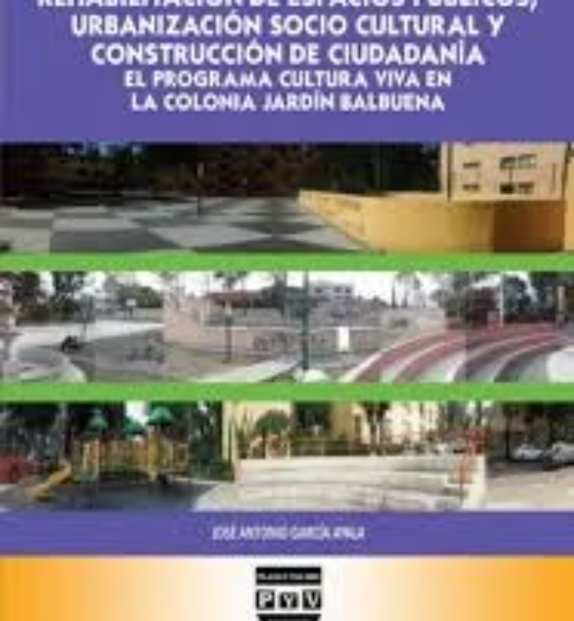
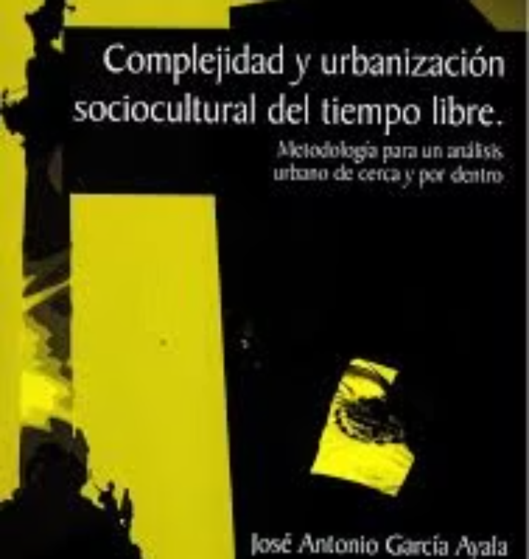
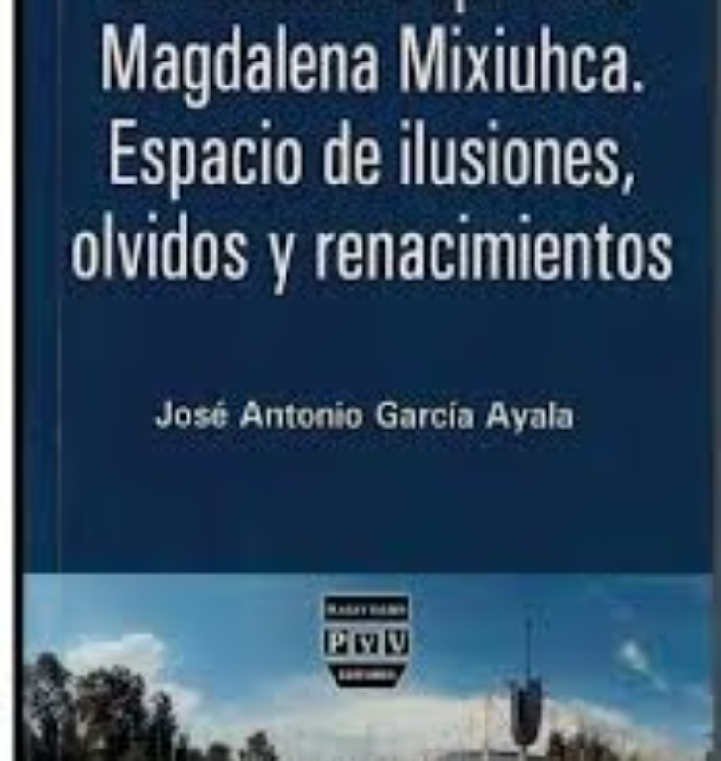
PRODUCCIÓN ACADÉMICA
Publicaciones
El taller genera producción bibliográfica que alimenta la discusión académica sobre estética urbana, paisaje y diseño participativo.

Slide 25
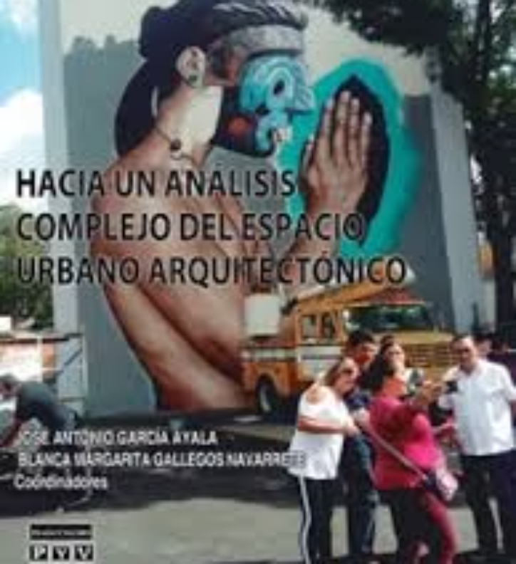
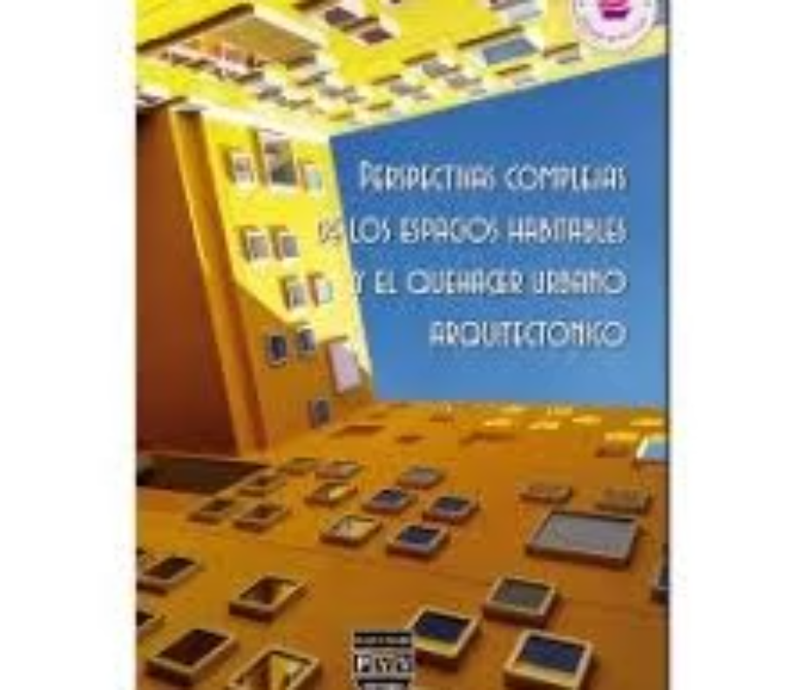


PRODUCCIÓN ACADÉMICA
Publicaciones recientes
Obras colectivas e individuales que articulan los ejes de investigación del taller con problemáticas urbanas contemporáneas.

